Slide 1
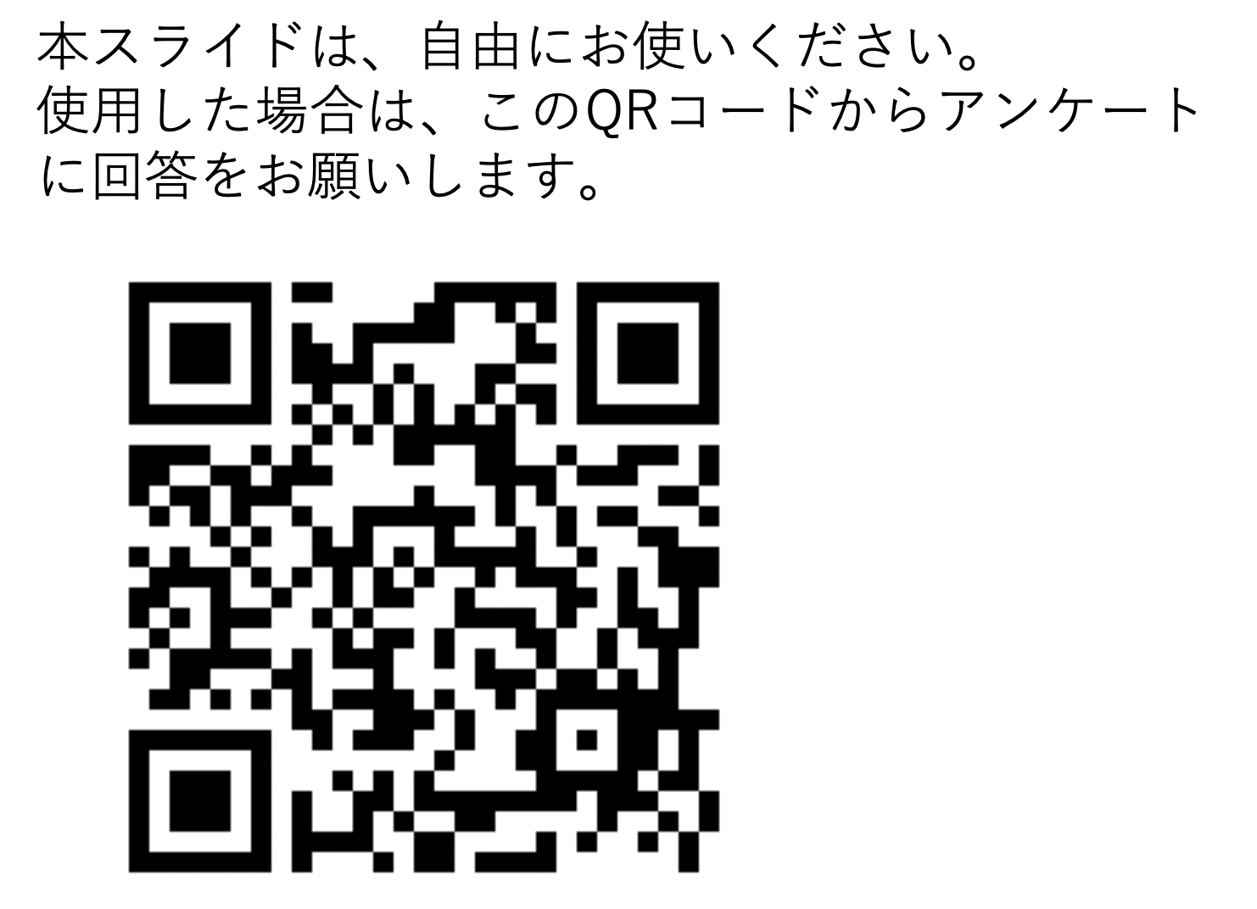

医療とAI・ビッグデータ応用
学習の仕組み
統合教育機構
須藤毅顕

Slide 2
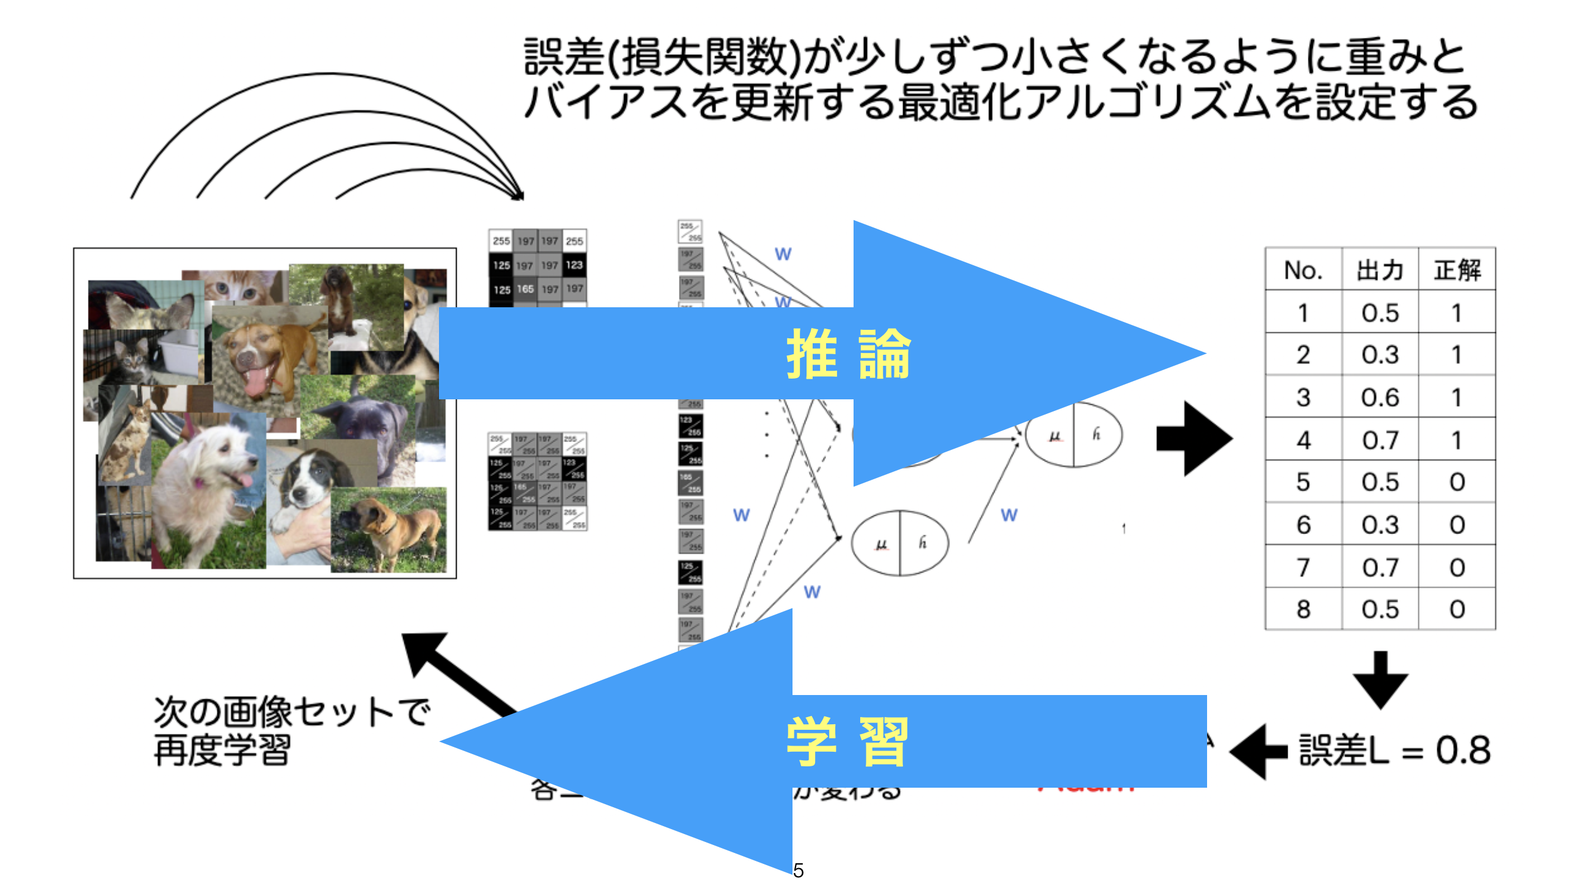

Slide 3
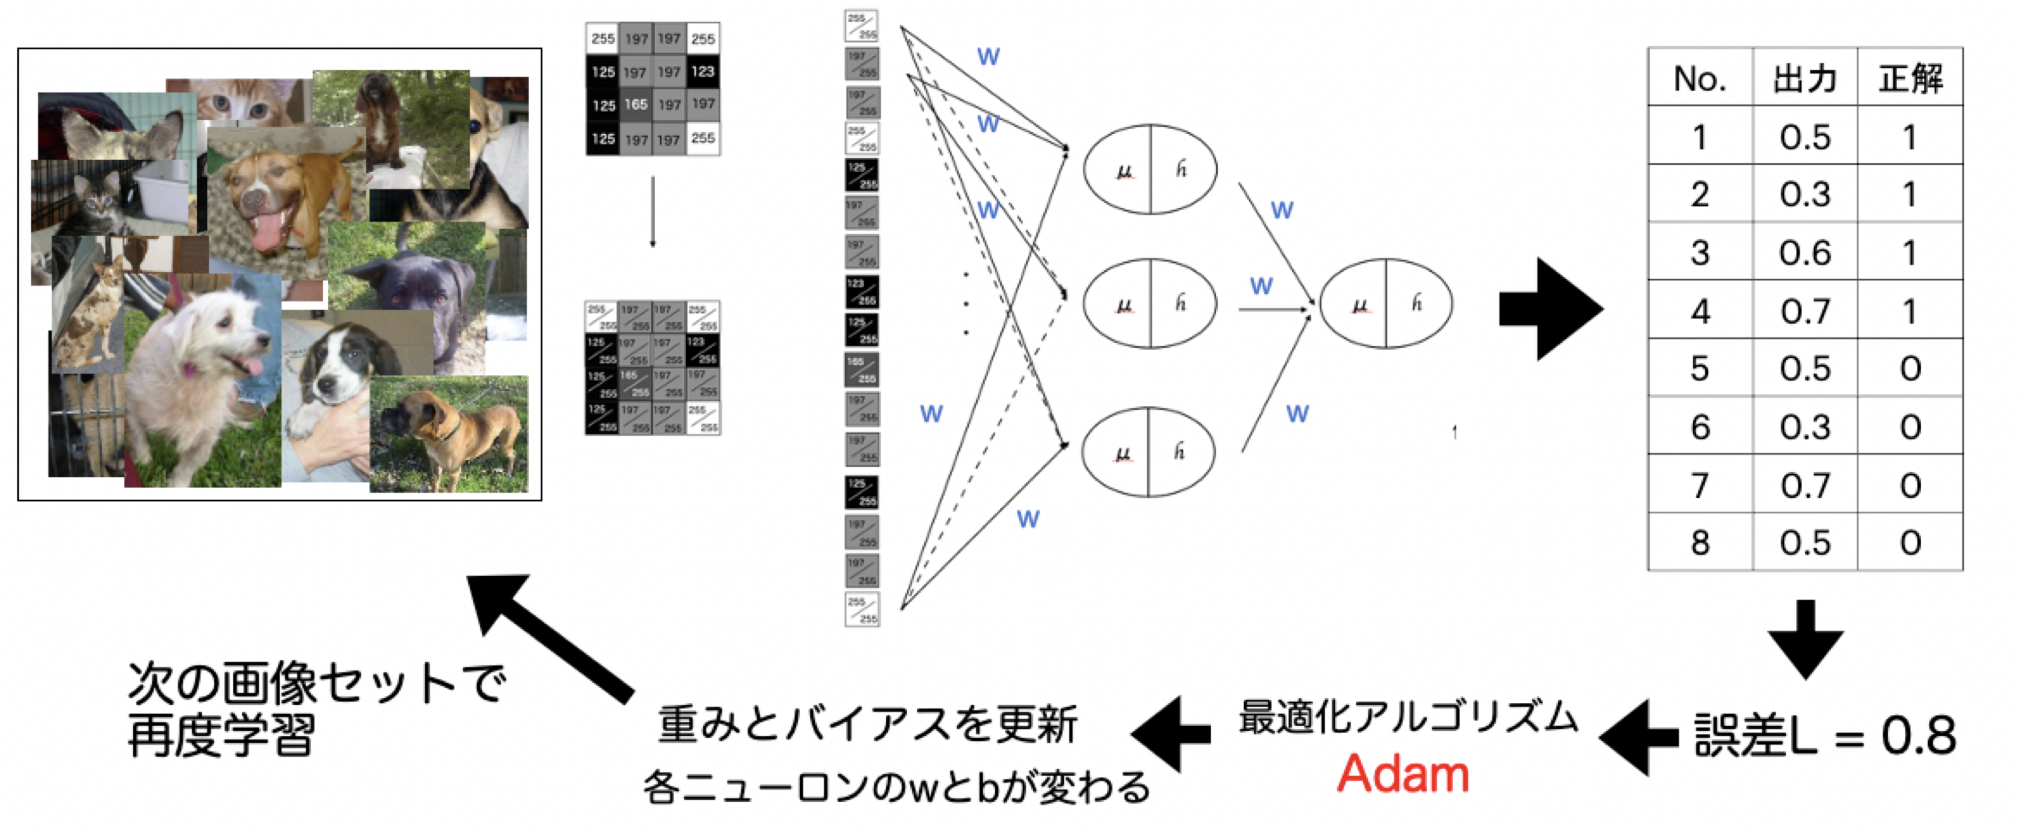
この誤差（正解と出力の差）はどのように計算する？

Slide 4
誤差について
①完璧
②誤差小
③誤差大
出力 | 正解 | 正解 – 出力
1 | 1 | 0
1 | 1 | 0
0 | 0 | 0
0 | 0 | 0
出力 | 正解 | 正解 – 出力
0.7 | 1 | 0.3
0.8 | 1 | 0.2
0.2 | 0 | 0.2
0.1 | 0 | 0.1
出力 | 正解 | 正解 – 出力
0.5 | 1 | 0.5
0.3 | 1 | 0.7
0.6 | 0 | 0.4
0.7 | 0 | 0.7
この誤差をどのように計算するか？

Slide 5
（正解 – 出力）の和？
①完璧
②誤差小
③誤差大
出力 | 正解 | 正解 – 出力
1 | 1 | 0
1 | 1 | 0
0 | 0 | 0
0 | 0 | 0
出力 | 正解 | 正解 – 出力
0.7 | 1 | 0.3
0.8 | 1 | 0.2
0.2 | 0 | -0.2
0.1 | 0 | -0.1
出力 | 正解 | 正解 – 出力
0.4 | 1 | 0.6
0.3 | 1 | 0.7
0.6 | 0 | -0.4
0.7 | 0 | -0.7
この4回の誤差を計算する場合、（正解 – 出力）の和にすると
①： 0 + 0 + 0 + 0 = 0
②：0.3 + 0.2 + (-0.2) + (-0.1) = 0.2
③：0.6 + 0.7 + (-0.4) + (-0.7) = 0.2
となり、②と③の誤差が等しくなってしまう（ので不適当）

Slide 6
残差平方和
①完璧
②誤差小
③誤差大
出力 | 正解 | 正解 – 出力
1 | 1 | 0
1 | 1 | 0
0 | 0 | 0
0 | 0 | 0
出力 | 正解 | 正解 – 出力
0.7 | 1 | 0.3
0.8 | 1 | 0.2
0.2 | 0 | -0.2
0.1 | 0 | -0.1
出力 | 正解 | 正解 – 出力
0.4 | 1 | 0.6
0.3 | 1 | 0.7
0.6 | 0 | -0.4
0.7 | 0 | -0.7
(正解 – 出力)²の和にすると
①： 0²+ 0² + 0² + 0² = 0
②：0.3² + 0.2² + (-0.2)² + (-0.1)² = 0.09 + 0.04 + 0.04 + 0.01 = 0.18
③：0.6² + 0.7² + (-0.4)² + (-0.7)² = 0.36 + 0.49 + 0.16 + 0.49 = 1.50
となり、正しく誤差を① < ② < ③と評価できます。

Slide 7
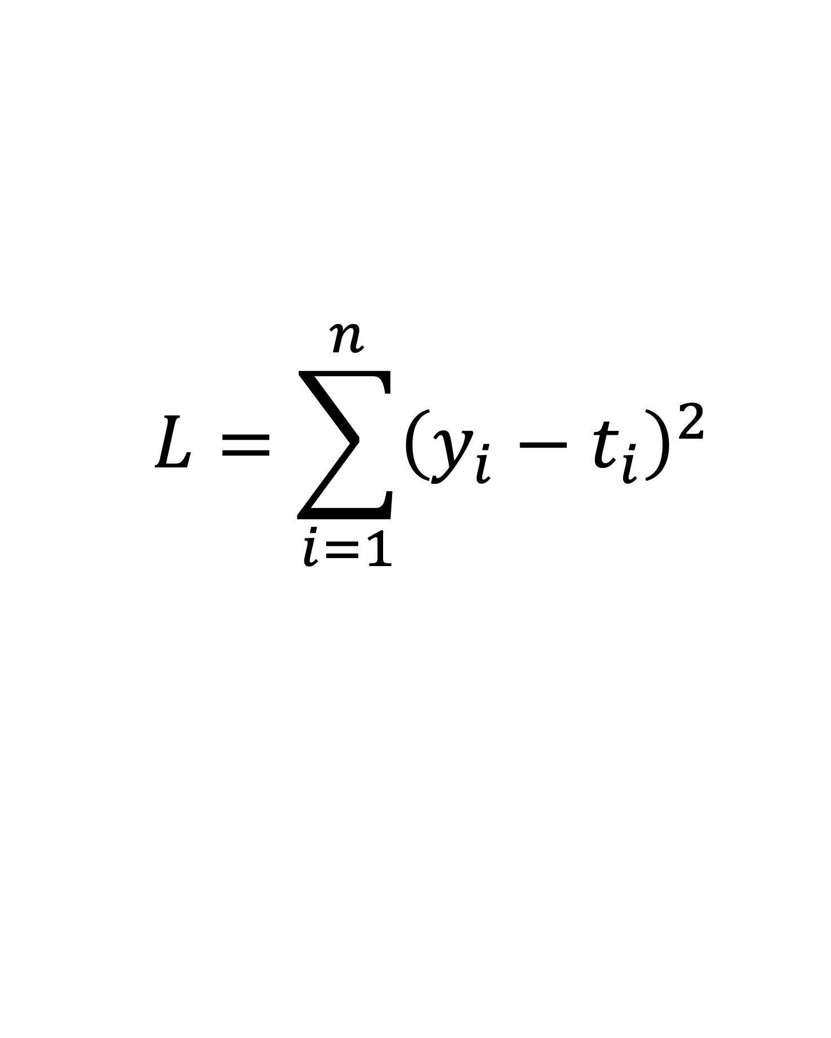
残差平方和
これを一般化した式で表すと誤差E（＝残差平方和）は
正解t | 予測y | 予測y – 正解t
t₁ | y₁ | y₁-t₁
t₂ | y₂ | y₂-t₂
・・・ | ・・・ | ・・・
t_{n} | y_{n} | y_{n}-t_{n}
$$L=\sum_{i=1}^{n}{{\left(y_{i}−t_{i}\right)}^{2}}$$
と表すことが出来る

Slide 8
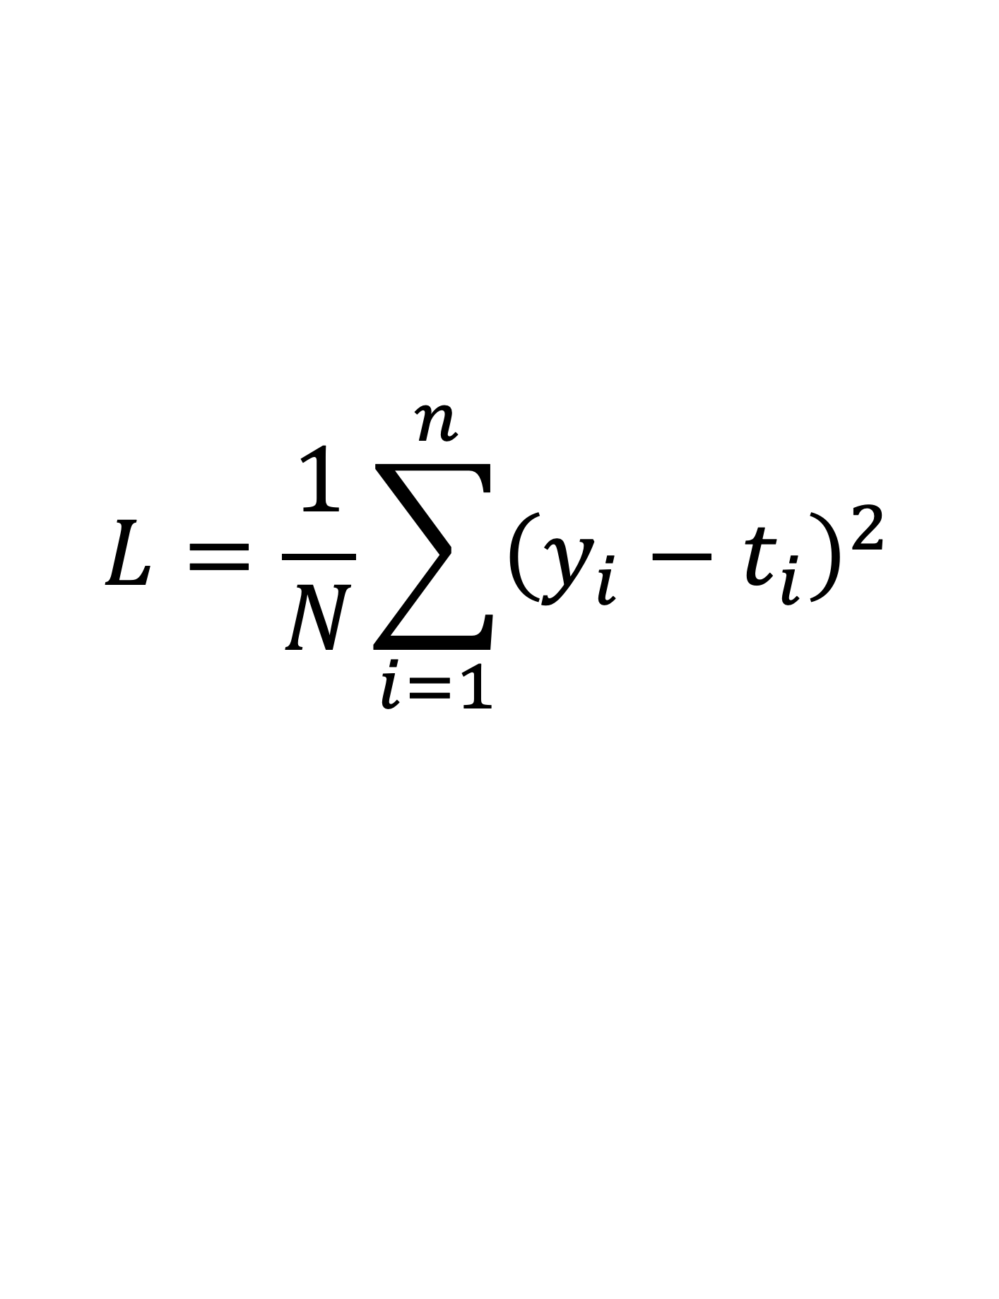
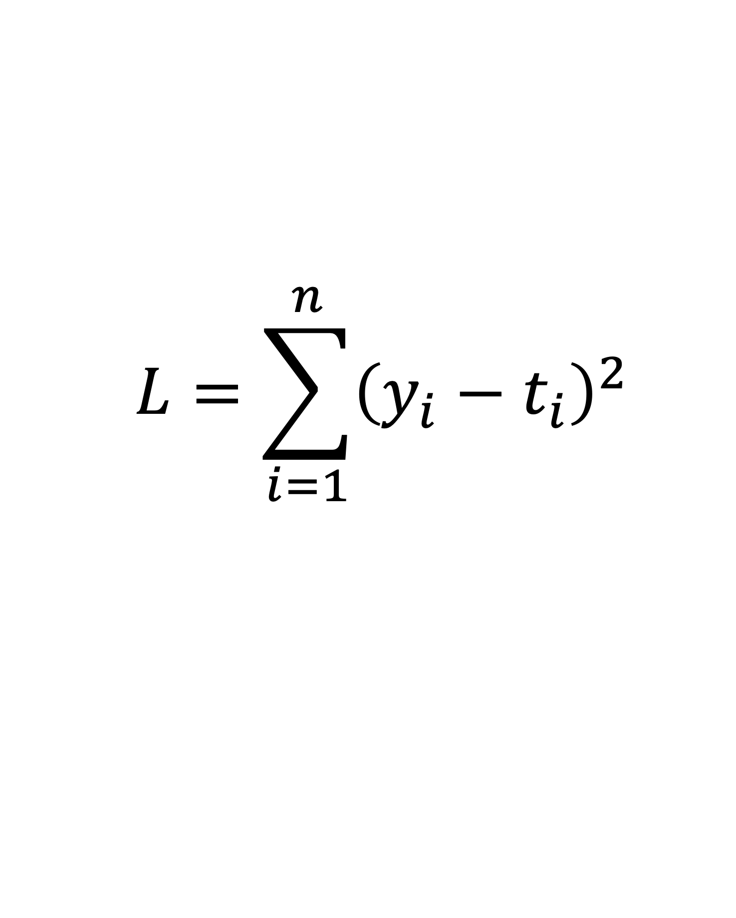
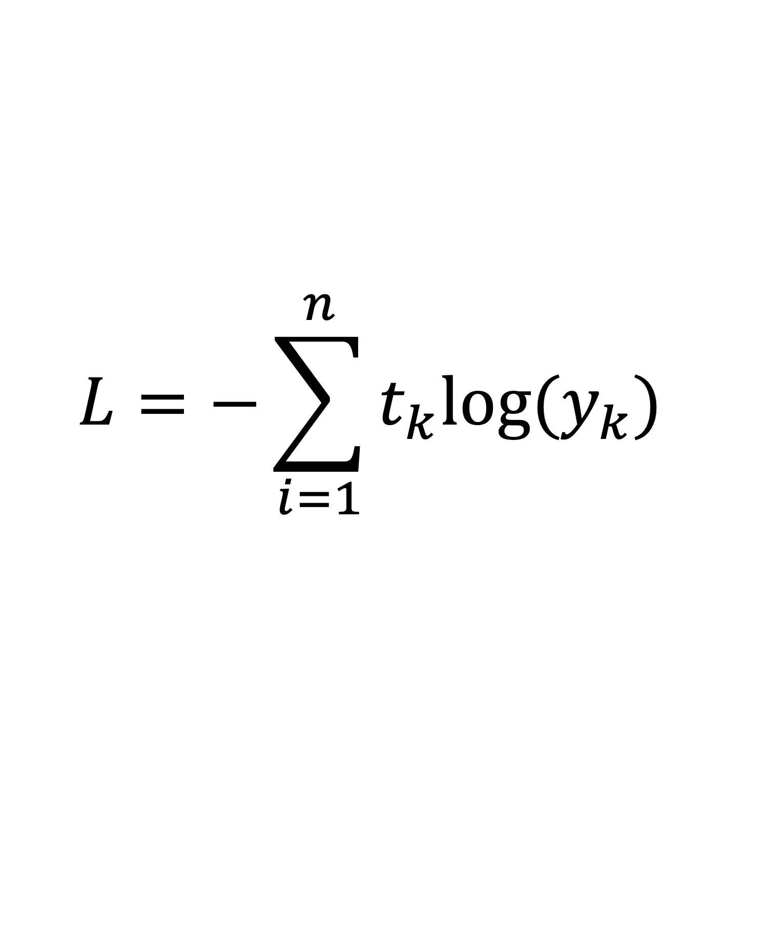
色んな損失関数
残差平方和
二乗和誤差
交差エントロピー誤差
$$L=\sum_{i=1}^{n}{{\left(y_{i}−t_{i}\right)}^{2}}$$
$$L=\frac{1}{N}\sum_{i=1}^{n}{{\left(y_{i}−t_{i}\right)}^{2}}$$
$$L=−\sum_{i=1}^{n}{t_{k}log⁡(y_{k})}$$
回帰問題で使用
分類問題で使用
yは具体的な値
yは0~1の確率的な値
今回は考えやすいように二乗和誤差で考える

Slide 9
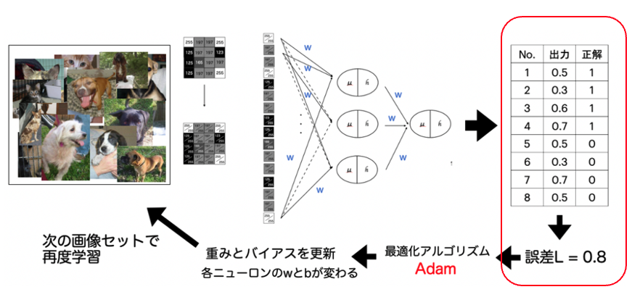
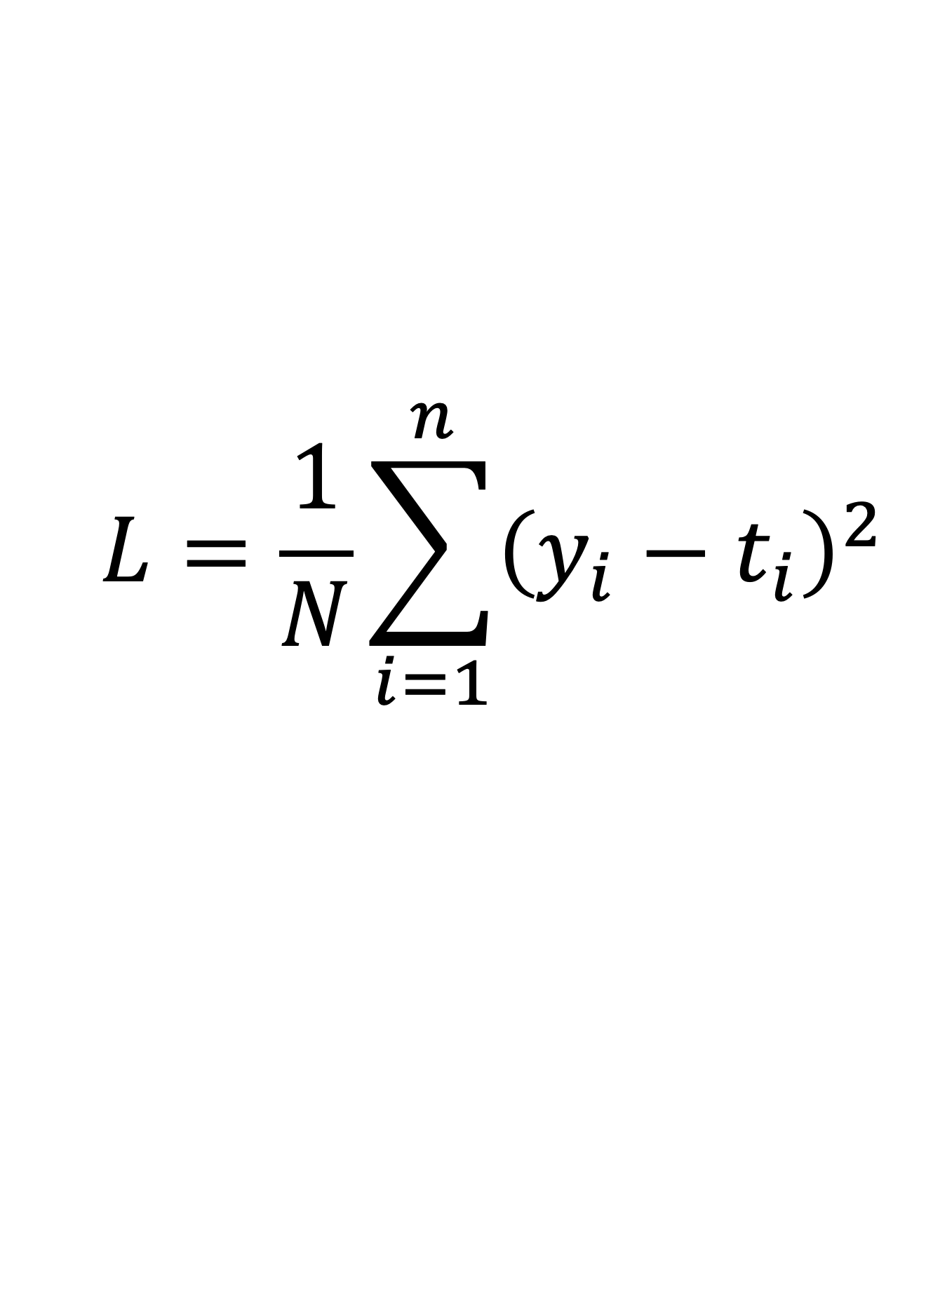
$$L=\frac{1}{N}\sum_{i=1}^{n}{{\left(y_{i}−t_{i}\right)}^{2}}$$
推論の結果得られる誤差Lを
小さくしていきたい
このLが最小の時はどんなとき？
そもそも変数は何か？

Slide 10
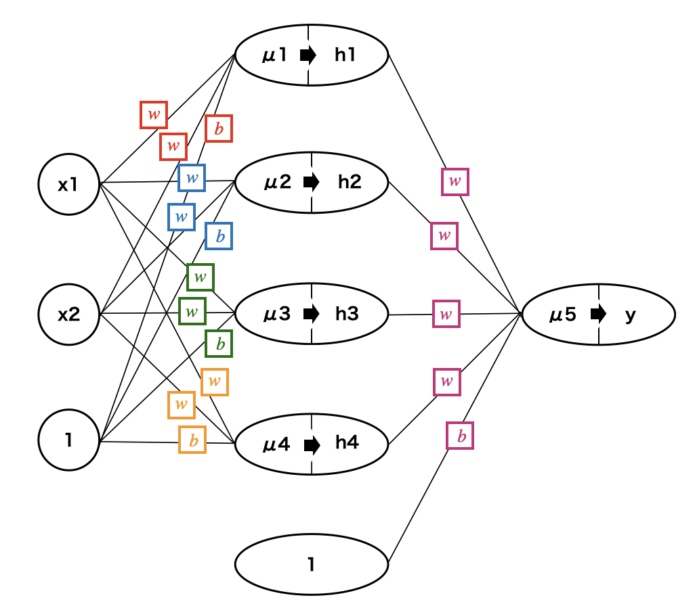
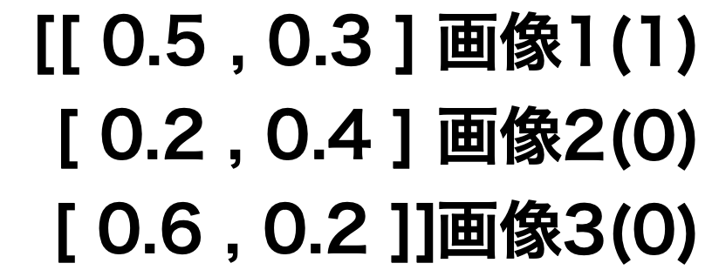
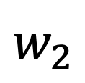
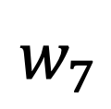
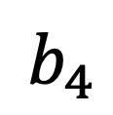
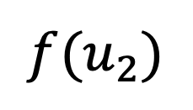
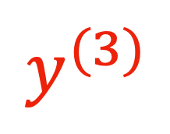
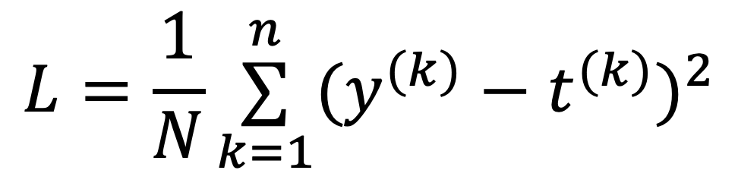
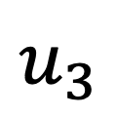
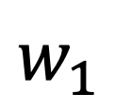
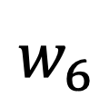
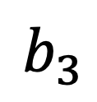
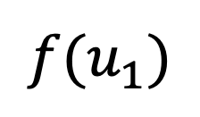
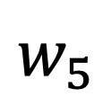
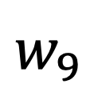
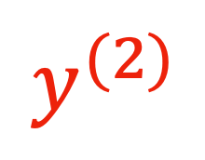
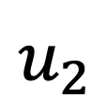
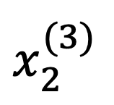
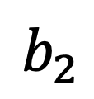
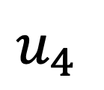
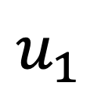
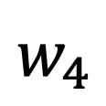
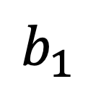
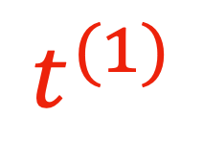
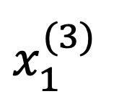
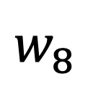
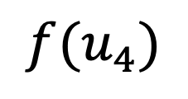
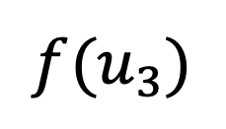
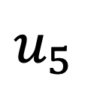
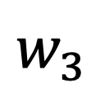
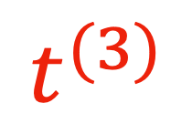
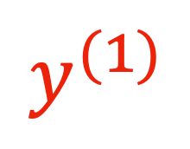
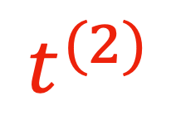
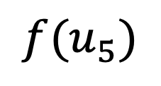
損失関数
入力層
$$b_{1}$$
中間層
出力層
データ
$$u_{1}$$
$$f(u_{1})$$
$$w_{7}$$
$$w_{1}$$
予測
正解
$$x_{1}^{(3)}$$
$$w_{3}$$
$$b_{2}$$
$$b_{4}$$
・
$$w_{5}$$
・
$$w_{8}$$
・
3
$$u_{2}$$
$$f(u_{2})$$
$$u_{5}$$
$$f(u_{5})$$
$$y^{(3)}$$
$$t^{(3)}$$
$$w_{2}$$
1
$$y^{(2)}$$
$$t^{(2)}$$
$$x_{2}^{(3)}$$
$$w_{4}$$
$$b_{3}$$
$$w_{9}$$
2
$$w_{6}$$
$$y^{(1)}$$
$$t^{(1)}$$
$$u_{3}$$
$$f(u_{3})$$
1
$$L=\frac{1}{N}\overset{n}{\underset{k=1}{∑}}(y^{(k)}−t^{(k)})^{2}$$
$$u_{4}$$
$$f(u_{4})$$
変数が多いので一度整理 x, w, b, μ, h, y, L, t

Slide 11
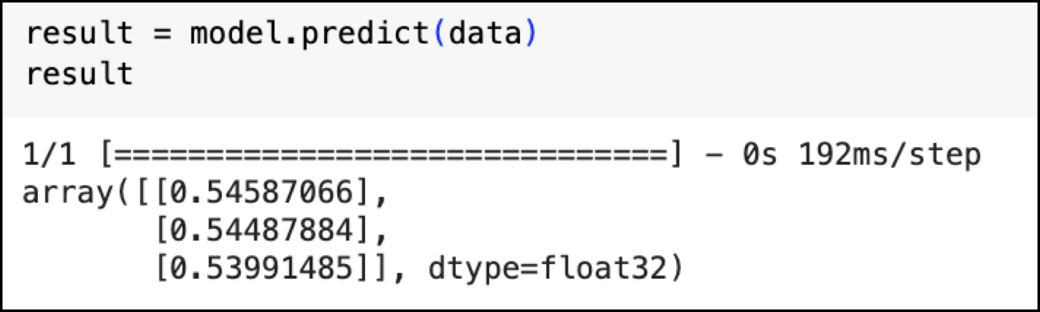
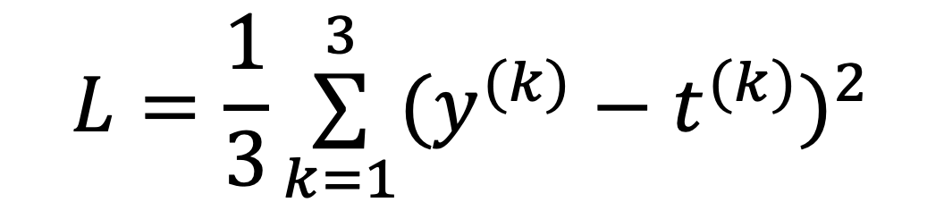
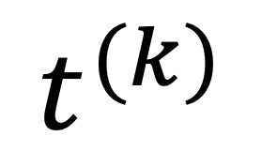
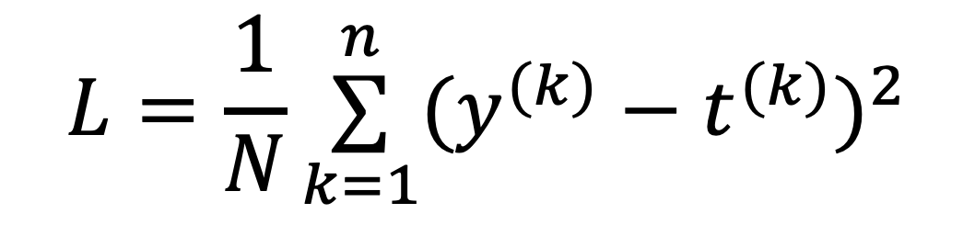
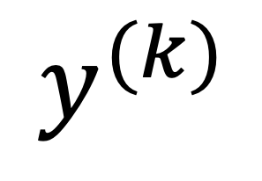
損失関数
$$L=\frac{1}{N}\overset{n}{\underset{k=1}{∑}}(y^{(k)}−t^{(k)})^{2}$$
二乗和誤差で考えてみます。
$$t^{(k)}$$
は定数(0,1など)なので、変数は予測結果 のみです
$$y^{(k)}$$
入力データx
正解t
予測結果y
$$L=\frac{1}{3}\overset{3}{\underset{k=1}{∑}}(y^{(k)}−t^{(k)})^{2}$$
$$=\frac{1}{3}({\left(0.54587066−1\right)}^{2}+{\left(0.5448884−0\right)}^{2}+{\left(0.53991485−0\right)}^{2})$$
Lが小さくなるにはy(k)が変わるしかない

Slide 12
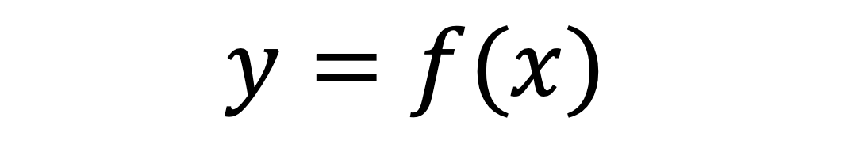
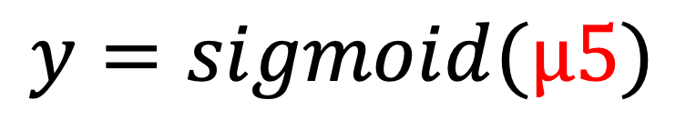






損失関数
$$L=\frac{1}{N}\overset{n}{\underset{k=1}{∑}}(y^{(k)}−t^{(k)})^{2}$$
二乗和誤差で考えてみます。
$$t^{(k)}$$
$$y^{(k)}$$
は定数(0,1など)なので、変数は予測結果 のみです
$$y^{(k)}$$
推論でやったように、 はモデル内の全ての重みとバイアスで表せます
$$y=sigmoid(μ5)$$
$$μ5=w9×h1+w10×h2+w11×h3+w12×h4+b5$$
$$h=relu(μ)$$
$$h:h1\sim h4, μ:μ1\sim μ4$$
$$μ=w1×x1+w2×x2+b1$$
$$μ:μ1\sim μ4$$
推論時はwとbを固定するので
$$y=f(x)$$
となる

Slide 13


損失関数
$$L=\frac{1}{N}\overset{n}{\underset{k=1}{∑}}(y^{(k)}−t^{(k)})^{2}$$
二乗和誤差で考えてみます。
$$t^{(k)}$$
$$y^{(k)}$$
は定数(0,1など)なので、変数は予測結果 のみです
$$y^{(k)}$$
推論でやったように、 はモデル内の全ての重みとバイアスで表せます
学習はwとbを変化させて、Lを小さくしたいと考える
$$L=\frac{1}{N}\overset{n}{\underset{k=1}{∑}}(y^{(k)}−t^{(k)})^{2}$$
$$=g(w,b)$$
xを固定していれば、wとbが変わると、
yが変わってLが変わる

Slide 14



学習
$$L=\frac{1}{N}\overset{n}{\underset{k=1}{∑}}(y^{(k)}−t^{(k)})^{2}$$
$$L$$
$$L(w,b)$$
は、重みとバイアスの関数 になる
$$L=g(w,b)$$

Slide 15




学習
$$L=\frac{1}{N}\overset{n}{\underset{k=1}{∑}}(y^{(k)}−t^{(k)})^{2}$$
$$L$$
$$L(w,b)$$
は、重みとバイアスの関数 になる
$$L=g(w,b)$$
勾配降下法という手法を用います
(これまで出てきたAdamはこれを改良したものです)
$$w−α\frac{∂L}{∂w}$$
$$b−α\frac{∂L}{∂b}$$
$$w$$
$$b$$
←
←
勾配降下法は上のような式によって重みとバイアスを更新します

Slide 16




ちょっとだけ微分の復習
$$y= x^{2}$$
の微分
xが少しだけ動いた時のyの変化量 = 傾き
$$y$$
$$y=f\left(x\right)$$
$$x$$

Slide 17






ちょっとだけ微分の復習
$$y= x^{2}$$
の微分
xが少しだけ動いた時のyの変化量 = 傾き
$$f ′(x)=2x$$
$$y′=2x$$
$$y$$
$$y=f\left(x\right)$$
$$y=f\left(x\right)$$
とすれば
$$\frac{df(x)}{dx}=2x$$
$$\frac{dy}{dx}=2x$$
$$\frac{d}{dx}f(x)=2x$$
$$x$$

Slide 18
ちょっとだけ微分の復習
$$y= x^{2}$$
の微分
xが少しだけ動いた時のyの変化量 = 傾き
$$f ′(x)=2x$$
$$y′=2x$$
$$y$$
$$y=f\left(x\right)$$
$$y=f\left(x\right)$$
とすれば
$$\frac{df(x)}{dx}=2x$$
$$\frac{dy}{dx}=2x$$
$$\frac{d}{dx}f(x)=2x$$
$$x$$
$\frac{dy}{dx}=2x$ は x=0 の時が傾きが0で y(=f(x)) が最小

Slide 19




ちょっとだけ微分の復習
yを固定してxが少しだけ動いた時のzの変化量 = 傾き
xを固定してyが少しだけ動いた時のzの変化量 = 傾き
$$z= x^{2}+y2$$
の偏微分
$$z$$
$$z=f\left(x, y\right)$$
$$y$$
$$x$$

Slide 20







ちょっとだけ微分の復習
yを固定してxが少しだけ動いた時のzの変化量 = 傾き
xを固定してyが少しだけ動いた時のzの変化量 = 傾き
$$z= x^{2}+y2$$
の偏微分
$$\frac{∂z}{∂x}$$
$$\frac{∂z}{∂y}$$
(または ）は y (またはx) を定数とするので、
$$z$$
$$z=f\left(x, y\right)$$
$$\frac{∂f(x,y)}{∂x}=2x$$
$$\frac{∂z}{∂x}=2x$$
$$z=f\left(x,y\right)$$
とすれば
$$y$$
$$\frac{∂z}{∂y}=2y$$
$$\frac{∂f(x,y)}{∂y}=2y$$
$$x$$
この場合、xもyも0の時が、傾き0でzは最小

Slide 21



ちょっとだけ微分の復習
yを固定してxが少しだけ動いた時のzの変化量 = 傾き
xを固定してyが少しだけ動いた時のzの変化量 = 傾き
$$z= x^{2}+y2$$
の偏微分
$$\frac{∂z}{∂x}$$
$$\frac{∂z}{∂y}$$
$$z$$
(または ）は y (またはx) を定数とするので、
$$\frac{∂f(x,y)}{∂x}=2x$$
$$z=f\left(x,y\right)$$
とすれば
$$\frac{∂f(x,y)}{∂y}=2y$$
$$y$$
この場合、xもyも0の時が、傾き0でzは最小
$$x$$

Slide 22







ちょっとだけ微分の復習
yを固定してxが少しだけ動いた時のzの変化量 = 傾き
xを固定してyが少しだけ動いた時のzの変化量 = 傾き
$$z= x^{2}+y2$$
の偏微分
$$z=1+y2$$
$$z$$
x = 1の時は で平面になる
$$z$$
$$z=1+y2$$
$$y$$
$$y$$
$$1$$
$$x$$

Slide 23

ちょっとだけ微分の復習
yを固定してxが少しだけ動いた時のzの変化量 = 傾き
xを固定してyが少しだけ動いた時のzの変化量 = 傾き
$$z= x^{2}+y2$$
の偏微分
$$z=1+y2$$
$$z$$
x = 1の時は で平面になる
$$z$$
$$z=1+y2$$
$$\frac{∂z}{∂y}=2y$$
yが0の時、傾き0でzは最小
$$y$$
xがどの値でも同様
yも同様
$$y$$
$$x$$
変数が複数あっても偏微分で他の変数を固定すればzの微小変化が分かる

Slide 24


勾配降下法
$$L$$
w,bを変えてL(w,b)を小さくしたい
bを固定してwだけでLの変化を考える
左の図のように縦軸Lと横軸に1つのwを考えたとき、
wを
から
に移動させるとLは最小になる
$$w$$

Slide 25
勾配降下法
$$L$$
w,bを変えてL(w,b)を小さくしたい
bを固定してwだけでLの変化を考える
左の図のように縦軸Lと横軸に1つのwを考えたとき、
wを
から
に移動させるとLは最小になる
曲線の傾き(勾配)に着目する
$$w$$

Slide 26

勾配降下法
$$L$$
w,bを変えてL(w,b)を小さくしたい
bを固定してwだけでLの変化を考える
左の図のように縦軸Lと横軸に1つのwを考えたとき、
wを
から
に移動させるとLは最小になる
傾き > 0
曲線の傾き(勾配)に着目する
傾き = 0
$$w$$

Slide 27








勾配降下法
$$L$$
w,bを変えてL(w,b)を小さくしたい
bを固定してwだけでLの変化を考える
左の図のように縦軸Lと横軸に1つのwを考えたとき、
wを
から
に移動させるとLは最小になる
傾き > 0
曲線の傾き(勾配)に着目する
$$\frac{dL}{dw_{t}}$$
$$\frac{∂L}{∂w_{t}}$$
$$L$$
$$w_{t}$$
(偏微分で書くと )
の における傾きは
$$w_{t}−α\frac{∂L}{∂w_{t}}$$
$$w_{t+1}$$
=
傾き = 0
$$w$$
(αは学習率と呼ばれる定数 α=0.1や０.001など)
$$w_{t+1}$$
$$w_{t}$$

Slide 28









勾配降下法
$$L$$
例えばepoch10回目の重みw10が1.5、
その時の傾きを3とすると、
$$w_{t}−α\frac{∂L}{∂w_{t}}$$
$$w_{t+1}$$
=
$$(α=0.1)$$
傾き 3
$$w_{10}−0.1 ×\frac{∂L}{∂w_{10}}$$
$$w_{11}$$
=
=
$$1.5−0.1 ×3$$
=
$$1.2$$
傾き = 0
$$w$$
$$w_{11}$$
$$w_{10}$$
1.2
1.5

Slide 29





勾配降下法
$$L$$
wを変えてLを小さくしたい
左の図のように縦軸Lと横軸に1つのwを考えたとき、
wを
から
に移動させるとLは最小になる
曲線の傾き(勾配)に着目する
$$\frac{dL}{dw_{t}}$$
$$\frac{∂L}{∂w_{t}}$$
$$E$$
$$w_{t}$$
(偏微分で書くと )
の における傾きは
$$w_{t}−α\frac{∂L}{∂w_{t}}$$
傾き > 0
$$w_{t+1}$$
=
(αは定数 α=０.001など)
傾き = 0
$$w_{t+1}−α\frac{∂L}{∂w_{t+1}}$$
$$w$$
$$w_{t+2}$$
=
$$w_{t+2}$$
$$w_{t+1}$$
$$w$$
はLが小さくなる方向に更新される

Slide 30



勾配降下法
$$L$$
傾きが負でも同様
$$w_{t}−α\frac{∂L}{∂w_{t}}$$
$$w_{t+1}$$
=
(αは定数 α=０.001など)
傾き < 0
傾き = 0
$$w$$
$$w_{t}$$

Slide 31
勾配降下法
$$L$$
傾きが負でも同様
$$w_{t}−α\frac{∂L}{∂w_{t}}$$
$$w_{t+1}$$
=
(αは定数 α=０.001など)
負
正
傾き < 0
傾き = 0
$$w$$
$$w_{t}$$

Slide 32

勾配降下法
$$L$$
傾きが負でも同様
$$w_{t}−α\frac{∂L}{∂w_{t}}$$
$$w_{t+1}$$
=
(αは定数 α=０.001など)
負
正
傾き < 0
$$w_{t+1}$$
はLが小さくなる方向に更新される
傾き = 0
$$w$$
$$w_{t}$$
$$w_{t+1}$$

Slide 33






勾配降下法
$$L$$
傾きが負でも同様
$$w_{t}−α\frac{∂L}{∂w_{t}}$$
$$w_{t+1}$$
=
(αは定数 α=０.001など)
負
正
傾き -3
$$w_{t+1}$$
はLが小さくなる方向に更新される
例えばepoch10回目の重みw10が-1.5、
その時の傾きを-3とすると、
$$w_{10}−0.1 ×\frac{∂L}{∂w_{10}}$$
$$w_{11}$$
傾き = 0
=
$$w$$
=
$$−1.5−0.1 ×(−3)$$
$$w_{10}$$
$$w_{11}$$
=
$$−1.2$$
-1.5
-1.2

Slide 34

勾配降下法
$$L$$
例えばepoch10回目の重みw10が1.5、
その時の傾きを3とすると、
$$w_{t}−α\frac{∂L}{∂w_{t}}$$
$$w_{t+1}$$
=
$$(α=0.1)$$
αが大
$$w_{10}−0.1 ×\frac{∂L}{∂w_{10}}$$
$$w_{11}$$
=
αが小
=
$$1.5−0.1 ×3$$
=
$$1.2$$
$$学習率αは１回にどれだけ更新するかを決める$$
学習率が高すぎると収束しにくく、
学習率が低すぎると収束が遅くなる
$$w$$
$$w_{11}$$
$$w_{10}$$
1.2
1.5

Slide 35
































学習 ≒ 誤差逆伝播法
$$b_{1}$$
$$u_{1}$$
$$f(u_{1})$$
$$w_{7}$$
$$w_{1}$$
$$x_{1}^{(2)}$$
$$w_{3}$$
$$b_{2}$$
$$b_{4}$$
$$w_{5}$$
$$w_{8}$$
$$u_{2}$$
$$f(u_{2})$$
$$u_{4}$$
$$f(u_{4})$$
$$y^{(4)}$$
$$t^{(4)}$$
$$w_{2}$$
$$w_{4}$$
$$y^{(3)}$$
$$t^{(3)}$$
$$x_{2}^{(2)}$$
$$b_{3}$$
$$w_{9}$$
$$w_{6}$$
$$y^{(2)}$$
$$t^{(2)}$$
$$u_{3}$$
$$f(u_{3})$$
$$y^{(1)}$$
$$t^{(1)}$$
誤差を計算(損失関数)
各層の重み、バイアスを逆方向に更新
$$L(w,b)$$
実際に各重みとバイアスを更新する際は、
出力層→中間層→入力層の順に計算することで求めることができます
推論と異なり逆方法に値を求めていくため、この学習の過程を誤差逆伝播法と言います。

Slide 36



学習 ≒ 誤差逆伝播法
$$b_{1}$$
$$w_{7}−α\frac{∂L}{∂w_{7}}$$
$$u_{1}$$
$$f(u_{1})$$
$$w_{7}$$
$$w_{1}$$
$$x_{1}^{(2)}$$
$$w_{3}$$
$$b_{2}$$
$$b_{4}$$
$$w_{5}$$
$$w_{8}−α\frac{∂L}{∂w_{8}}$$
$$f(u_{2})$$
$$w_{8}$$
$$u_{4}$$
$$f(u_{4})$$
$$u_{2}$$
$$y^{(4)}$$
$$t^{(4)}$$
$$w_{2}$$
$$w_{4}$$
$$y^{(3)}$$
$$t^{(3)}$$
$$x_{2}^{(2)}$$
$$b_{3}$$
$$w_{9}$$
$$w_{6}$$
$$w_{9}−α\frac{∂L}{∂w_{9}}$$
$$y^{(2)}$$
$$t^{(2)}$$
$$u_{3}$$
$$f(u_{3})$$
$$y^{(1)}$$
$$t^{(1)}$$
誤差を計算(損失関数)
各層の重み、バイアスを逆方向に更新
$$L(w,b)$$
実際に各重みとバイアスを更新する際は、
出力層→中間層→入力層の順に計算することで求めることができます
推論と異なり逆方法に値を求めていくため、この学習の過程を誤差逆伝播法と言います。

Slide 37



学習 ≒ 誤差逆伝播法
$$b_{1}$$
$$w_{7}−α\frac{∂L}{∂w_{7}}$$
この偏微分には合成関数の微分(連鎖律)などが必要
今回は割愛
$$w_{1}−α\frac{∂L}{∂w_{1}}$$
$$u_{1}$$
$$f(u_{1})$$
$$w_{7}$$
$$w_{1}$$
$$w_{3}−α\frac{∂L}{∂w_{3}}$$
$$x_{1}^{(2)}$$
$$w_{3}$$
$$b_{2}$$
$$b_{4}$$
$$w_{5}$$
$$w_{8}−α\frac{∂L}{∂w_{8}}$$
$$f(u_{2})$$
$$w_{8}$$
$$u_{4}$$
$$f(u_{4})$$
$$w_{5}−α\frac{∂L}{∂w_{5}}$$
$$u_{2}$$
$$y^{(4)}$$
$$t^{(4)}$$
$$w_{2}$$
$$w_{4}$$
$$y^{(3)}$$
$$t^{(3)}$$
$$x_{2}^{(2)}$$
$$b_{3}$$
$$w_{9}$$
$$w_{6}$$
$$w_{9}−α\frac{∂L}{∂w_{9}}$$
$$y^{(2)}$$
$$t^{(2)}$$
$$u_{3}$$
$$f(u_{3})$$
$$y^{(1)}$$
$$t^{(1)}$$
誤差を計算(損失関数)
各層の重み、バイアスを逆方向に更新
$$L(w,b)$$
実際に各重みとバイアスを更新する際は、
出力層→中間層→入力層の順に計算することで求めることができます
推論と異なり逆方法に値を求めていくため、この学習の過程を誤差逆伝播法と言います。

Slide 38





損失関数
最適化アルゴリズム
交差エントロピー誤差
勾配降下法(SGD)
$$L=−\sum_{i=1}^{n}{t_{k}log⁡(y_{k})}$$
$$w−α\frac{∂L}{∂w}$$
$$b−α\frac{∂L}{∂b}$$
$$w$$
$$b$$
←
←
Adamはこれの派生系

Slide 39
課題
・WebClassにある課題6をやりましょう
締め切りは1週間後の5/23の23:59です。
締め切りを過ぎた課題は受け取らないので注意して下さい。
(1週間後に正解をアップします)

